Slide 1
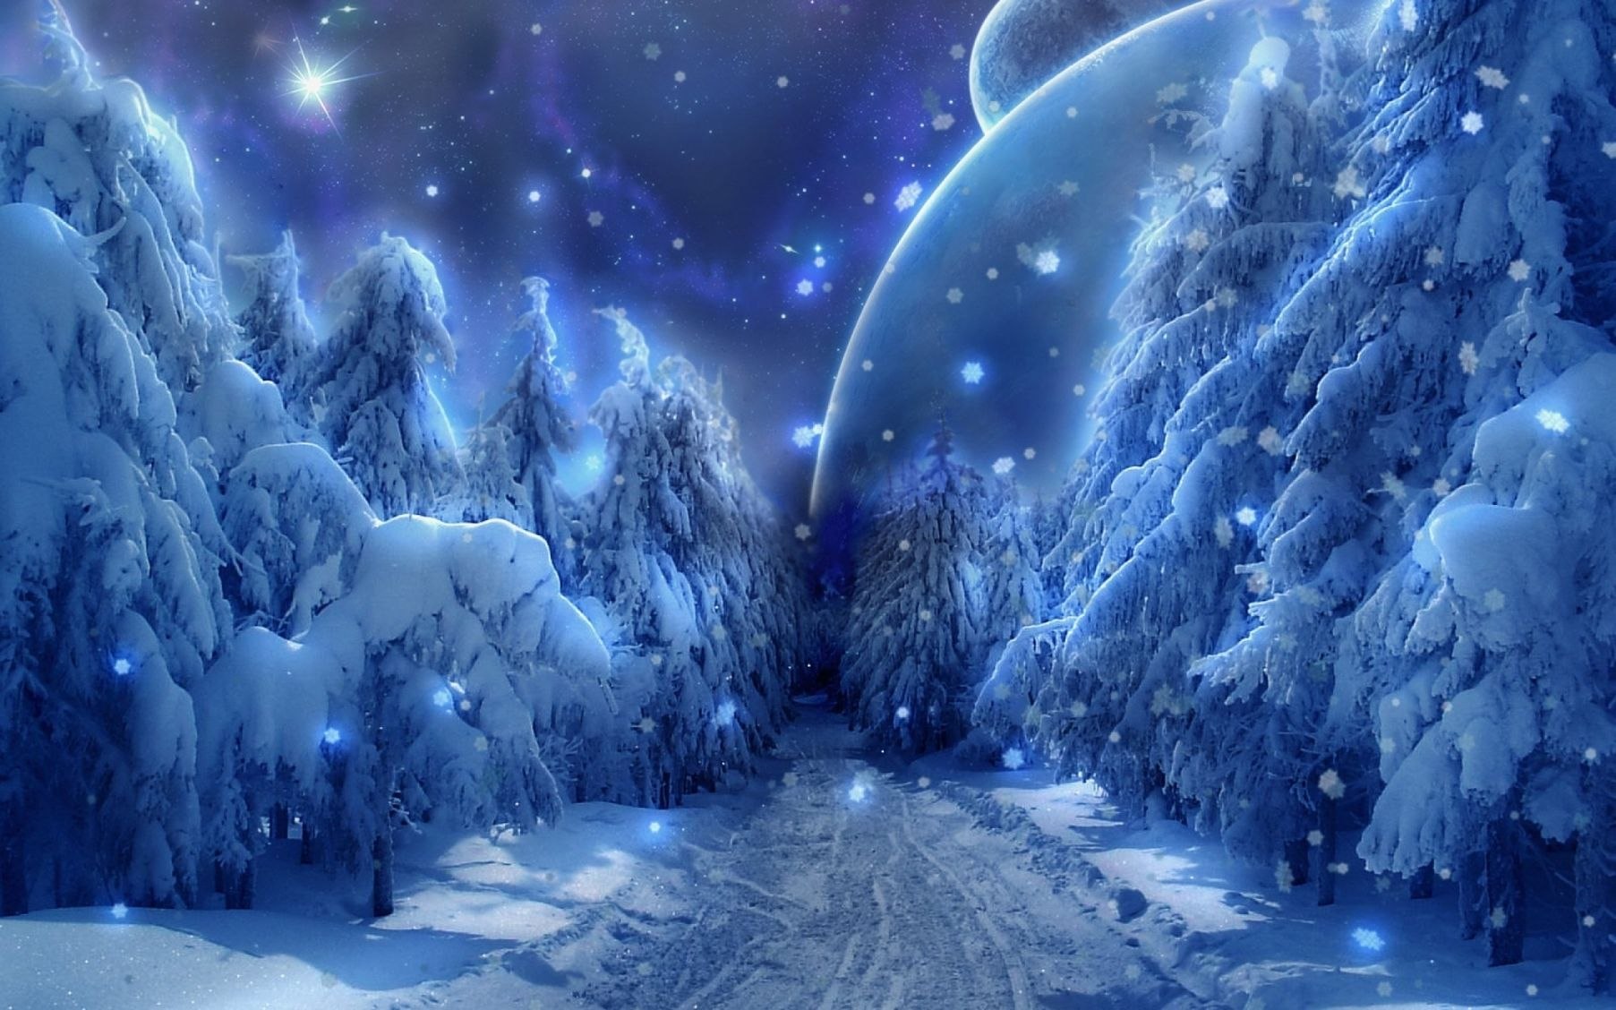

Slide 2
-скаЗочная
-длИнная
-Морозная
-снежнАя

Slide 4
ПАДЕЖ | ЕДИНСТВЕННОЕ ЧИСЛО
Именительный | ученый кот
Родительный | ученого кота
Дательный | ученому коту
Винительный | ученого кота
Творительный | ученым котом
Предложный | об ученом коте

Slide 5
Это очень трудная и древняя профессия. Специалист, занимающийся диагностикой, лечением и профилактикой заболеваний у людей. Должен много знать о строении человеческого тела и работе его внутренних органов. Должен быть добрым и знать медицинскую литературу.
Отлично считает, знает правила работы с товарами фирмы, ведет учет товаров, их стоимости.
Он делает важные расчеты, составляет финансовые документы, в которых цифрами записана деятельность фирмы. Наведёт порядок в финансовых делах любого.
Он управляет транспортным средством, следит за его техническим состоянием и при необходимости осуществляет мелкий ремонт, контролирует соблюдение пассажирами правил выхода и посадки, устраняет неполадки, возникшие в пути. Должен иметь водительские права
Очень смелая профессия. Некоторые летают на пассажирских самолетах, есть те, которые летают на грузовых. А есть те, которые тушат пожары, рассыпают удобрения, доставляют полярникам еду и письма. Он должен быть очень смелым, что бы защищать родину. Решительным, что бы уметь быстро ориентироваться во всех ситуациях.
Мастер по волосам и прическам. Знает, как ухаживать за волосами и как их правильно стричь.
Помогает людям отлично справляться со своей прической, быть красивыми, аккуратными, стильными.

Slide 6
